Slide 1
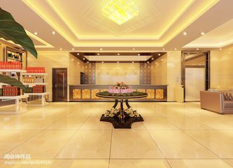
题目十三:酒店客房预订管理系统
学 校：山东理工大学
学 院：数学与统计学院
班 级：信科1701
指导老师：何华
组 长：李雪
组 员：李康、某安怡、朱立锋

Slide 2
问题描述：
该系统能实现对客户预订信息的基本管理，包括客房信息和客户信息的添
加、修改和查询。
功能大体描述：
1、客房设置：可以添加新客房，修改客房描述（房间等级，内部设施），
删除客房。
2、客户设置：可以添加新客户，修改客户信息，删除已经退订客户信息。
准确了解每一个客户的预订信息。
3、房间预订情况查询：按客房号、房间号查询。
4、显示所有客房、订房客户的基本信息。
5、客房信息和客户信息的储存与读取。
6、系统以菜单的方式工作，界面类似课本P365页16.2的案例。
注意（1）要使用文件进行读取与储存。

Slide 3
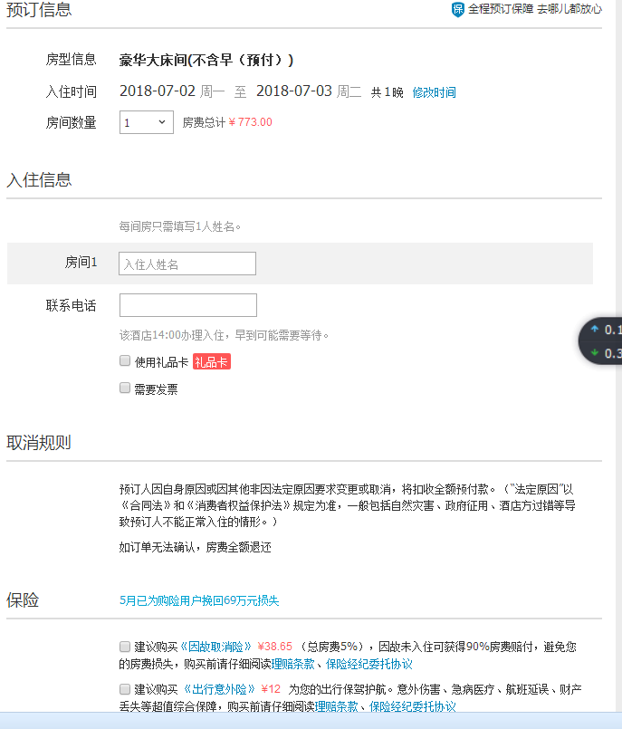
携程酒店预订界面
以及要输入信息
People类：
客户预定界面包括：
姓名、性别、年龄、
入住时间，退订时间
预订房间数量、费用
、是否需要保险

Slide 4
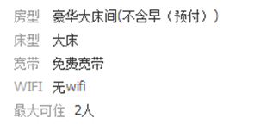
等级
Room类：
客房管理界面：
房间号，等级，内部设施

Slide 5
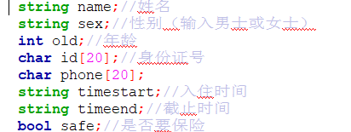

私有部分数据成员People:
公有数据成员People：
函数;

Slide 6
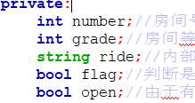
Room：

Slide 7
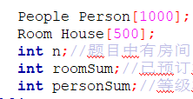






Hotel：

Slide 8

为酒店、住户信息着想，设置密码

